Slide 1
Łabowska Hala

Slide 2
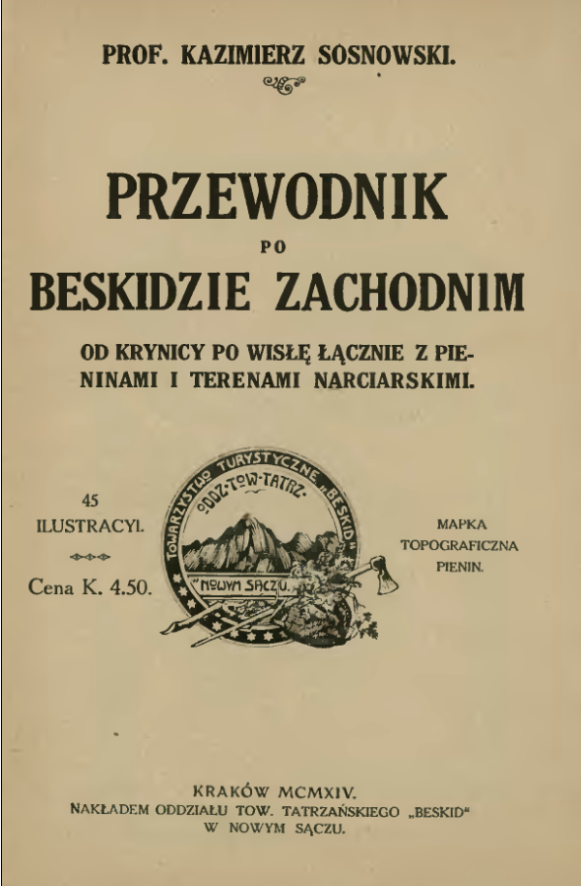
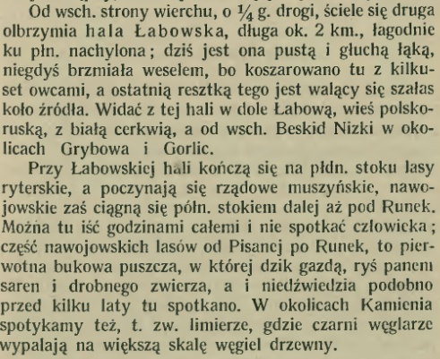
1914 r.

Slide 3
W okresie międzywojennym wypasem owiec na Hali Łabowskiej zajmował się „polski baca” sprowadzony przez hr. Adama Stadnickiego.
Została tu wybudowana wzorowa bacówka staraniem hrabiego i OTR (Okręgowe Towarzystwo Rolnicze) w Nowym Sączu.
Otwarcie bacówki („Głos Podhala” z 9 sierpnia 1936 r. nr 32) nastąpiło 12 lipca 1936 r.
Gośćmi na otwarciu byli: prezes OTR Narcyz Potoczek, hr. Adam Stadnicki, wójt, ksiądz z Łabowej, leśniczy, kierownik szkoły i inni.
Przemawiało wiele osób. Bacówkę poświęcił ks. Stanisław Nowakowski. Równocześnie rozpoczął się kurs baców zakończony 22 lipca tegoż roku.

Slide 4
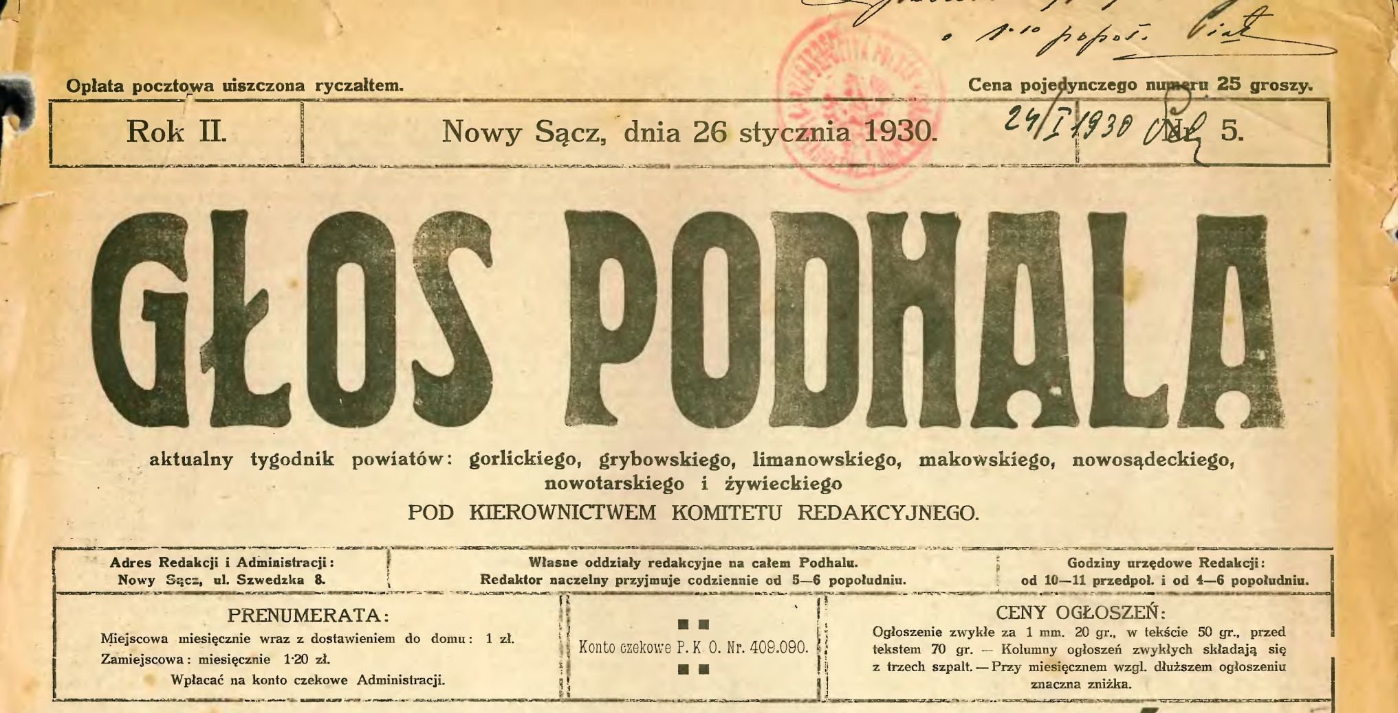
Dnia 10 lutego 1929 roku ukazuje się pierwszy numer kolejnego znakomicie redagowanego tygodnika pt. "Głos Podhala". Pismo wydawane było przez 11 lat, aż do wybuchu II wojny światowej, ostatni numer ukazał się 25 sierpnia 1939 roku. Tygodnik posiadał bardzo długi podtytuł "aktualny tygodnik powiatów: gorlickiego, limanowskiego, makowskiego, nowosądeckiego, nowotarskiego i żywieckiego". Redaktorem odpowiedzialnym początkowo był ks. Jan Dąbrowski, później funkcje te pełnili: Maksymilian Szerbowski, Marian Morończyk, Leon Jasinicki i Walenty Cyło. Wydawcą Spółka Wydawnicza "Głos Podha-la" z Nowego Sącza Format duży 42 x 29 cm, objętość 12 stron, druk u Romana Pisza. Na lata 1934, 1935 i 1936 wydany został również "Kalendarz Głosu Pod-hala".

Slide 5
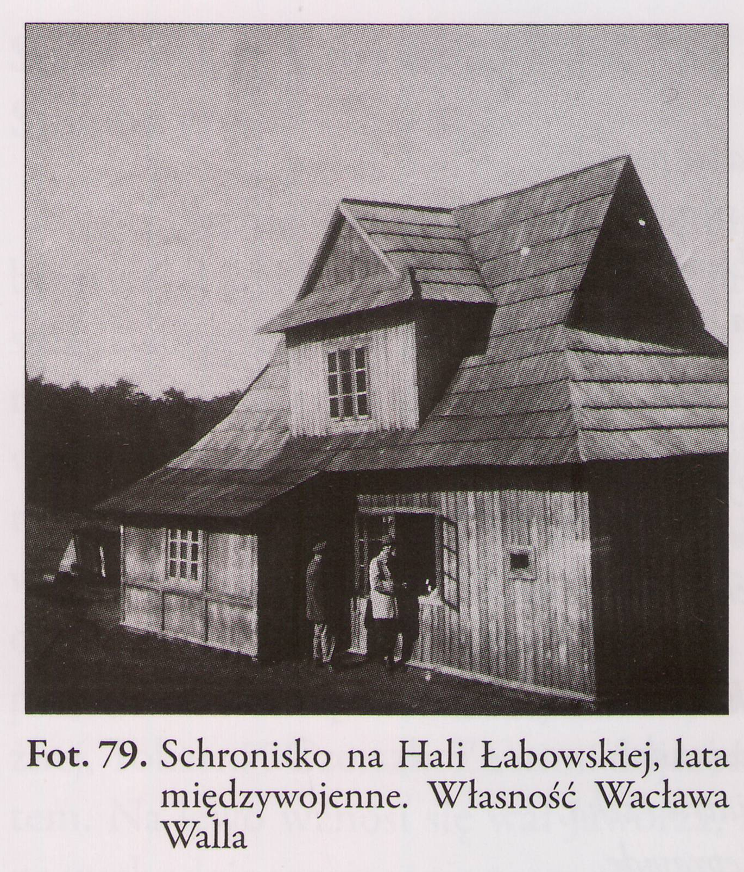
Fotografia pochodzi z wydawnictwa „Ziemia Łabowska”
wydało
Towarzystwo Miłośników
Ziemi Łabowskiej
pod
redakcją:
Celiny Cempy
I Jerzego Chronowskiego
Łabowa 2008 r.

Slide 6
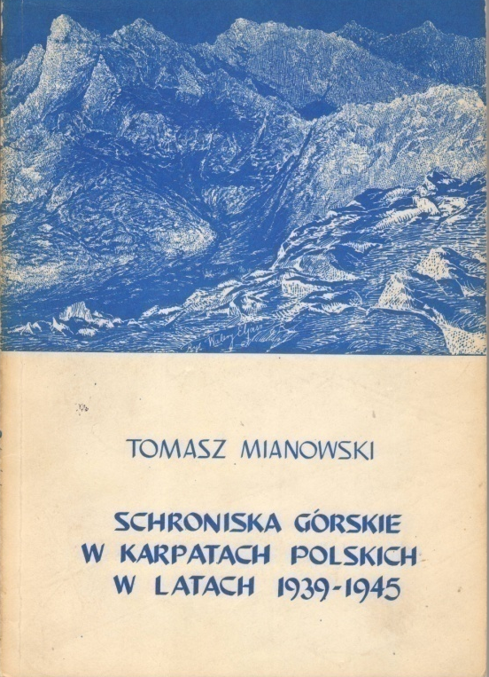
W książce autorstwa Tomasza Mianowskiego
„Schroniska Górskie w Karpatach Polskich w latach 1939-1945” czytamy:
„Z nadejściem nocy Niemcy zwinęli obławę (obława na partyzantów ) kompanii na Pisanej Hali i Zadnich Górach w październiku 1944- moja notka) i zeszli w doliny. Partyzanci przemaszerowali na sąsiednie Zadnie Góry, paląc uprzednio stojącą na Hali Łabowskiej bacówkę wzorową, która pełniła także funkcję schronu turystycznego; miało to na celu pozbawienie w przyszłości Niemców oparcia w tym rejonie”

Slide 7

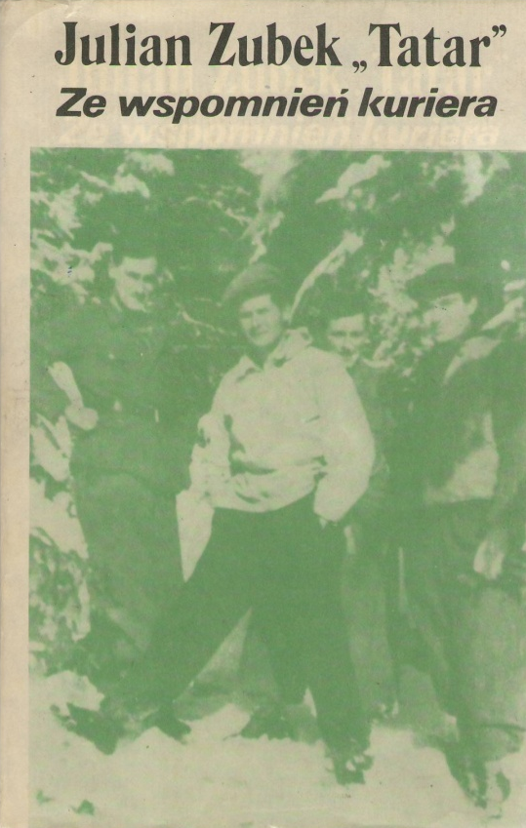
W poniższych materiałach nie znalazłem potwierdzenia, iżby oddział „Tatara” spalił to schronisko.

Slide 8
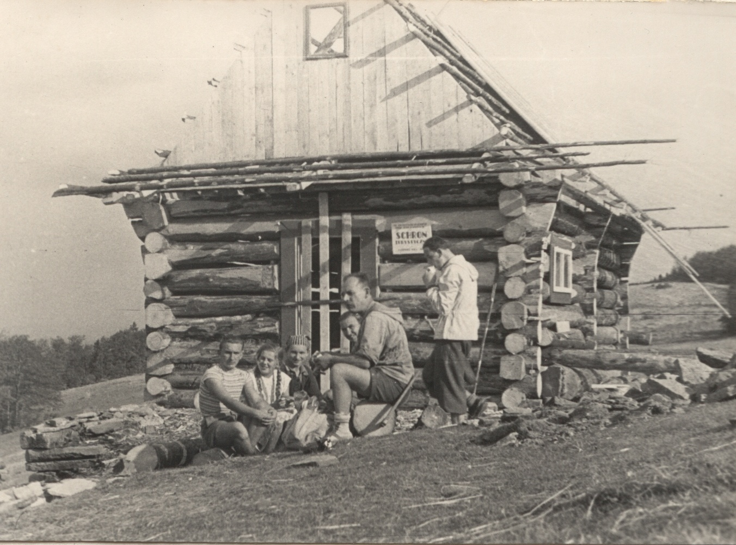
Rok 1953 budowa schronu na Łabowskiej Hali.
Siedzi Franiu Dąbrowski za nim Franek Czuchra (innych nie rozpoznaję)

Slide 9
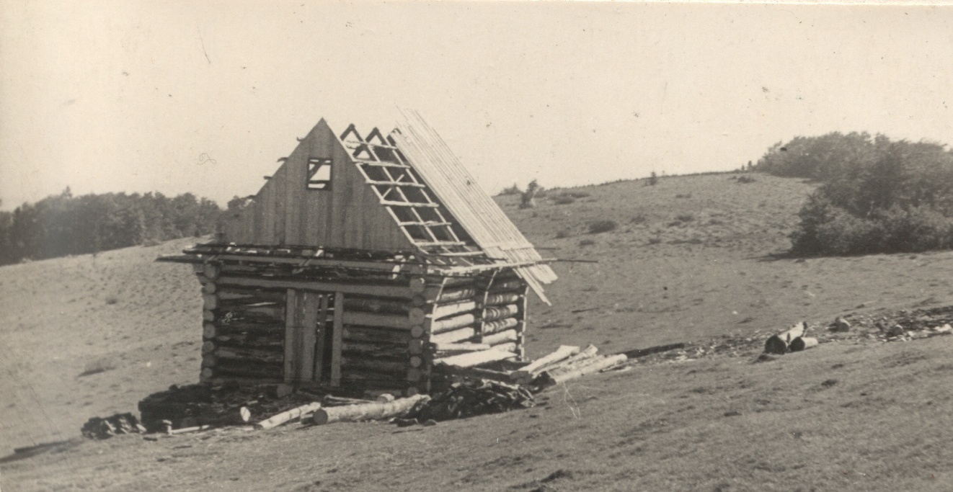

Slide 10
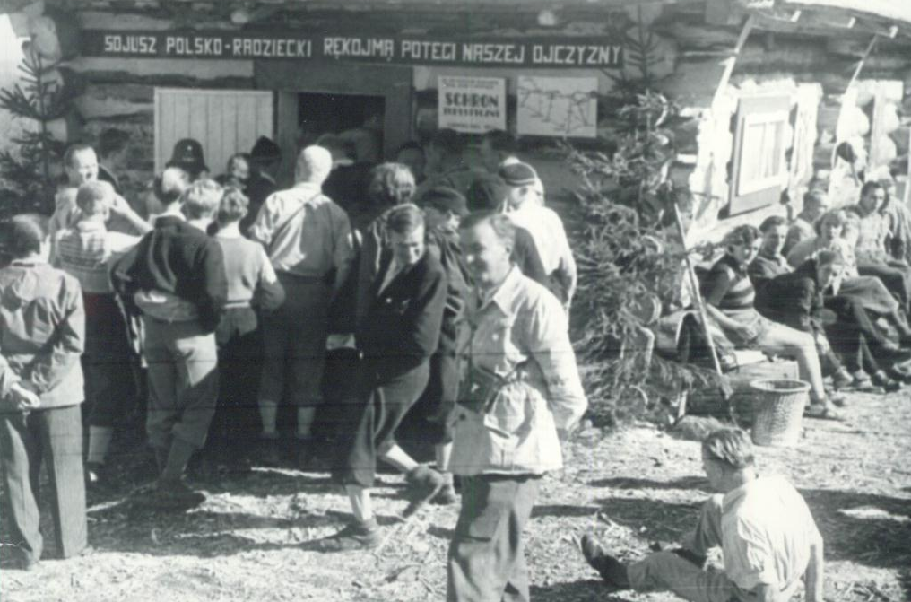
Otwarcie nowego schroniska na Łabowskiej Hali – 11 październik 1955

Slide 11
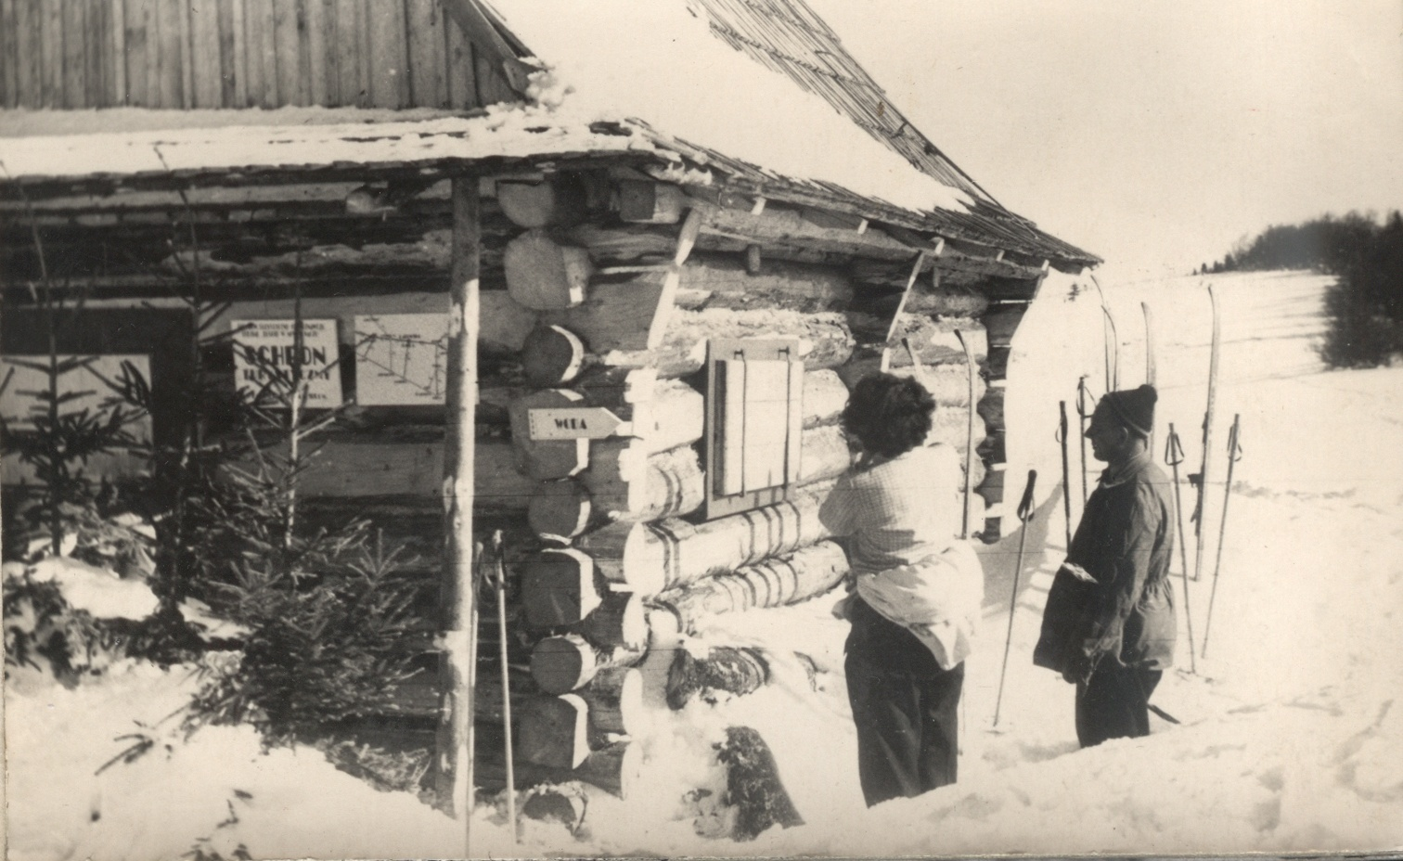

Slide 12
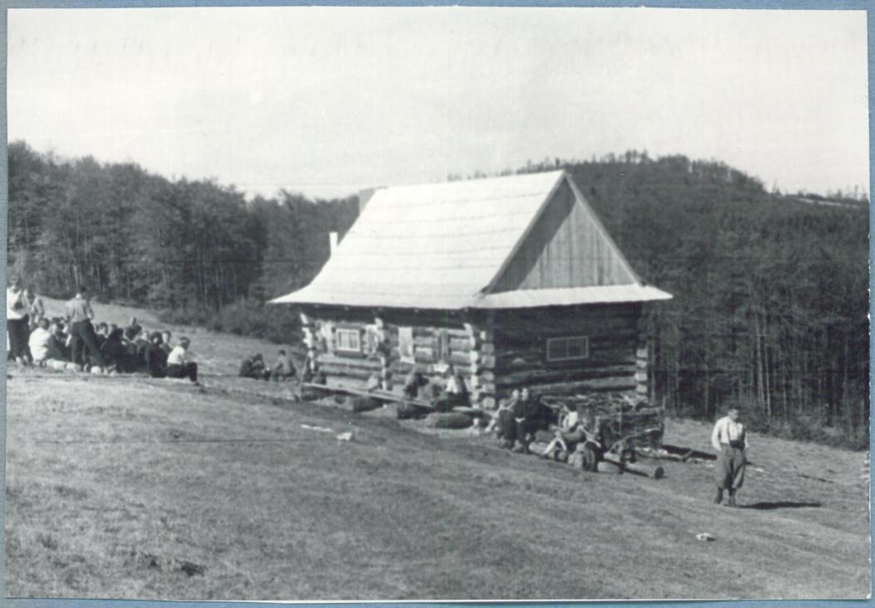

Slide 13
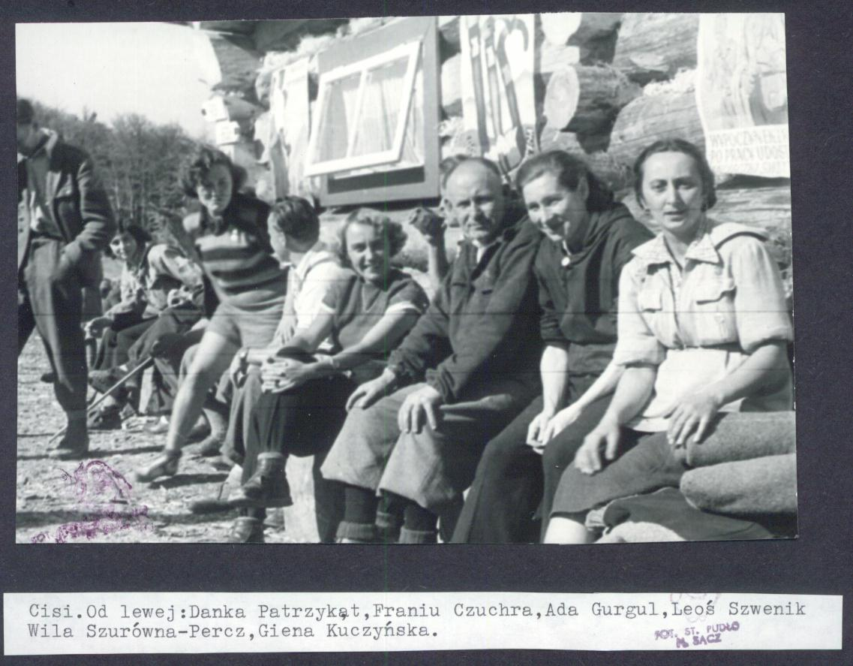

Slide 14
W schronisku tym dwukrotnie nocował ksiądz Karol Wojtyła
- 14 sierpnia 1954
wrzesień 1955
Kierownicy schroniska:
1954 – Wojciech Bołoz
1955-1973 – Józef Stec z rodziną (ratownik GOPR)
1973-1980 – Wacław Kudlik
1980-1981 – Karol Krokowski
1981-1983 – Ewa Piekarz-Sobczyńska
1983-1993 – Antoni Poręba (ratownik GOPR)
1993-2001 – Irena Tarnowska (dziś właścicielka „Cyrli”)
2001-2003 – Dorota Pawłowska i Zbigniew Wardęga
2003-2005 – Michał Walęga
2005-? – Mariusz Schabikowski
????

Slide 15
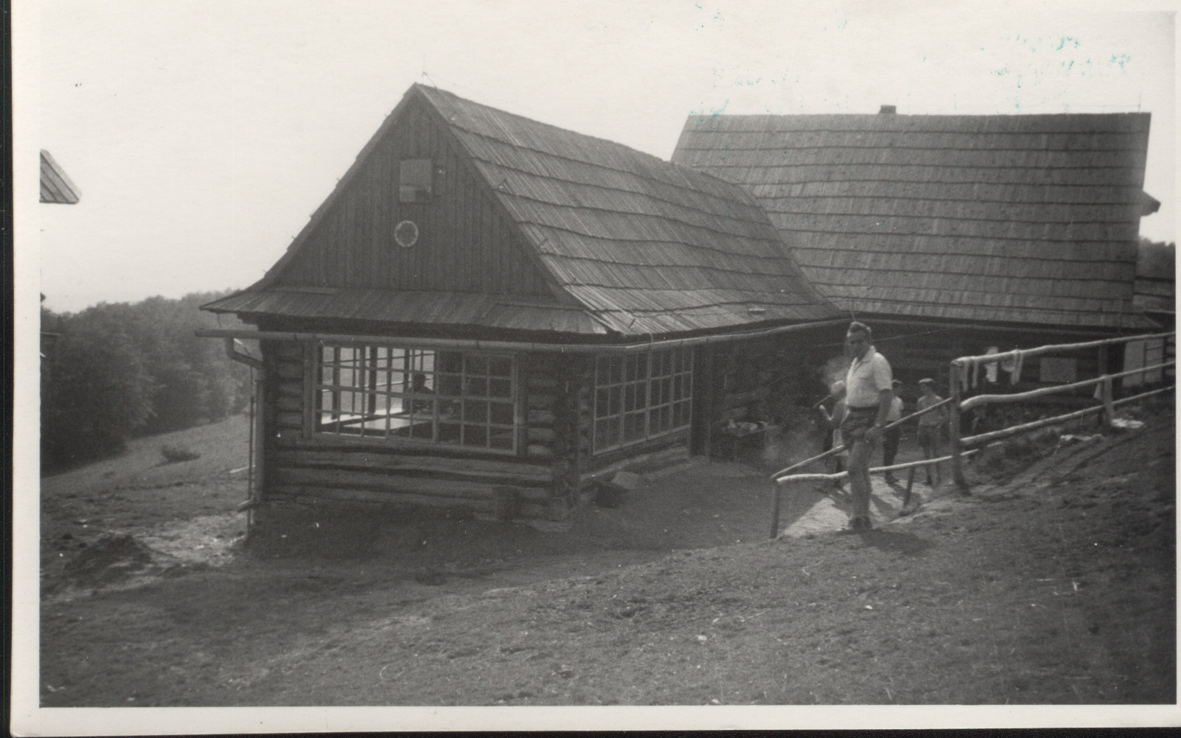
Władysław Stendera – późniejszy patron schorniska na jego tle

Slide 16
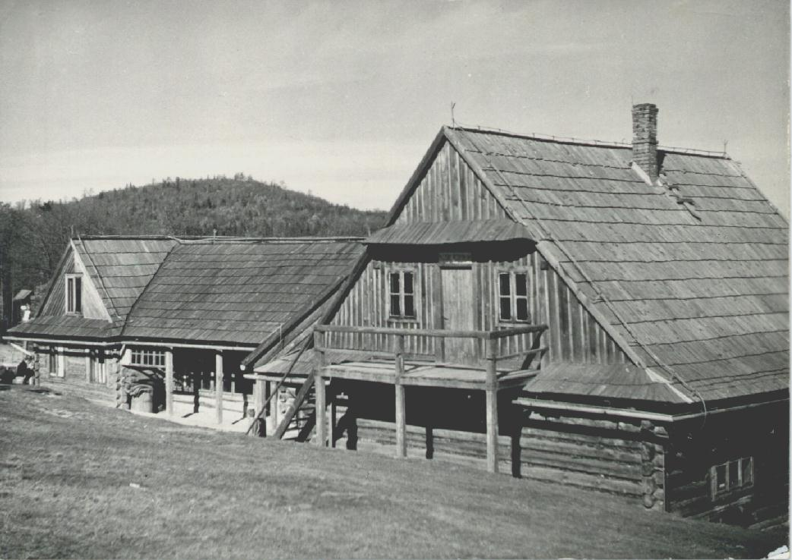

Slide 17
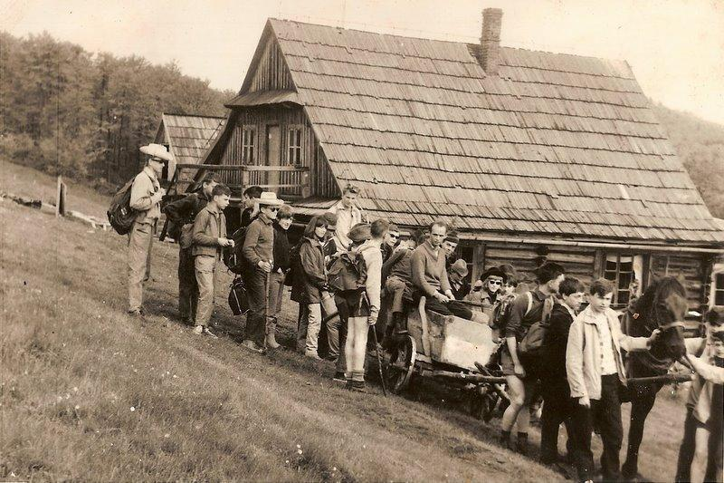
Józef STEC – jeden z pierwszych kierowników schroniska (siedzi na wozie).
Gospodarzył w schronisku wraz z rodziną.

Slide 18
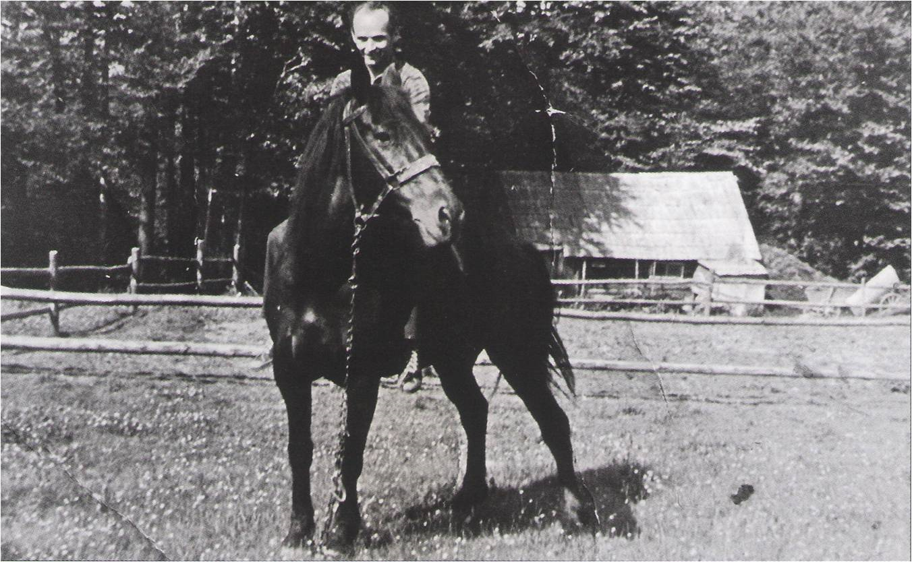

Slide 19
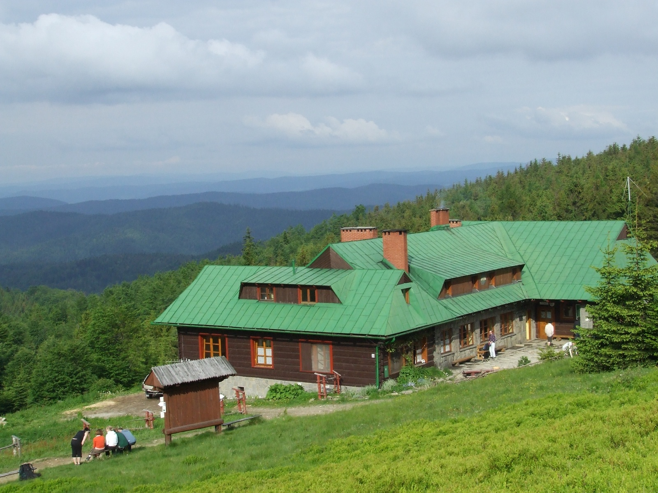

Slide 20
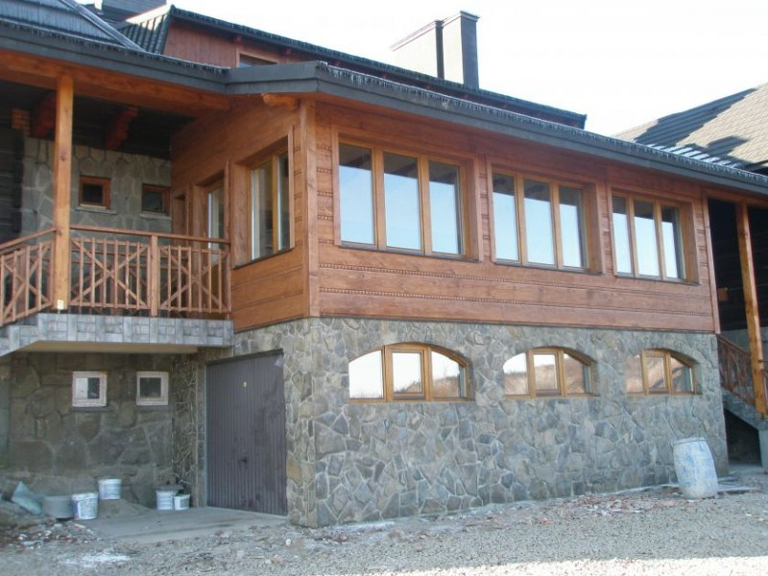

Slide 21
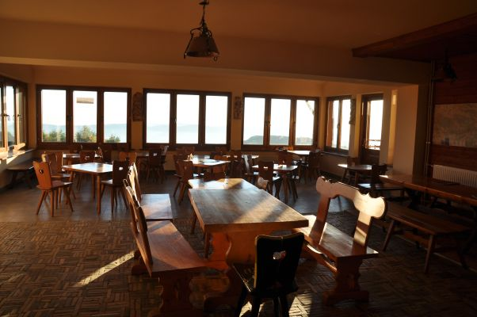

Slide 22
Obszerna historia schroniska na stronie:
Centralnego Ośrodka Turystyki Górskiej – Kraków
http://www.cotg.pttk.pl/encyklopedia_tresc.php?id=35&szukaj=

